Slide 1

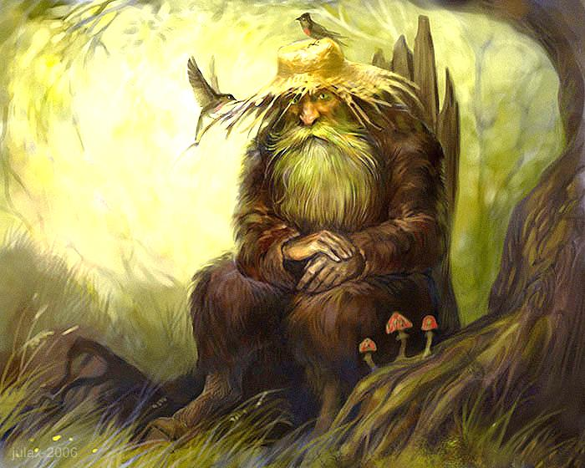
Программа «Мир моих интересов»:
«Необычное в обычном»
Леший и Ко
Подготовила
учитель информатики
Самусенко
Елена Сергеевна МОУ СОШ № 11,
г. Электросталь, 2015 г.

Slide 2
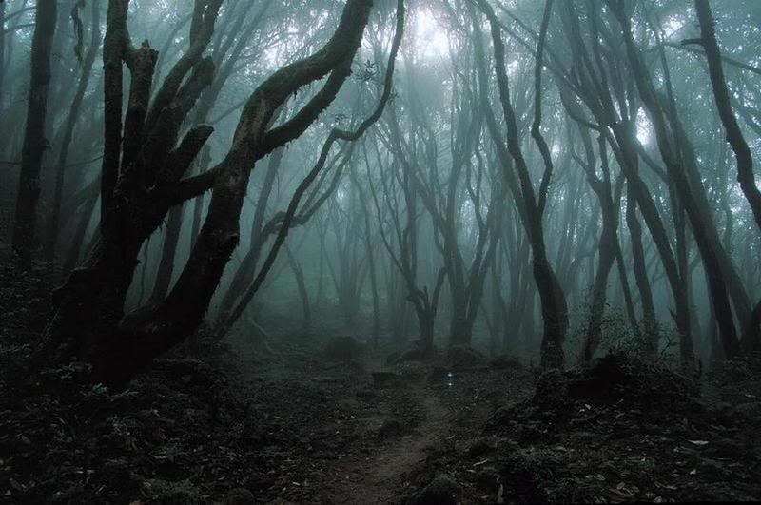
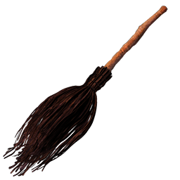
Что случилось? Что стало с лесом?
Внимательно осмотри картину…
Что тут лишнее?

Slide 3
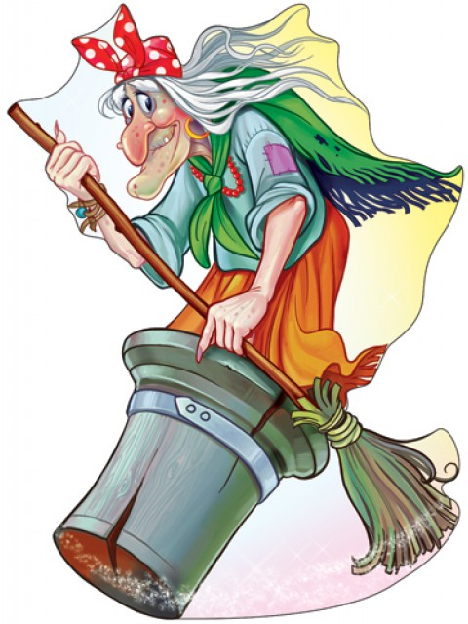
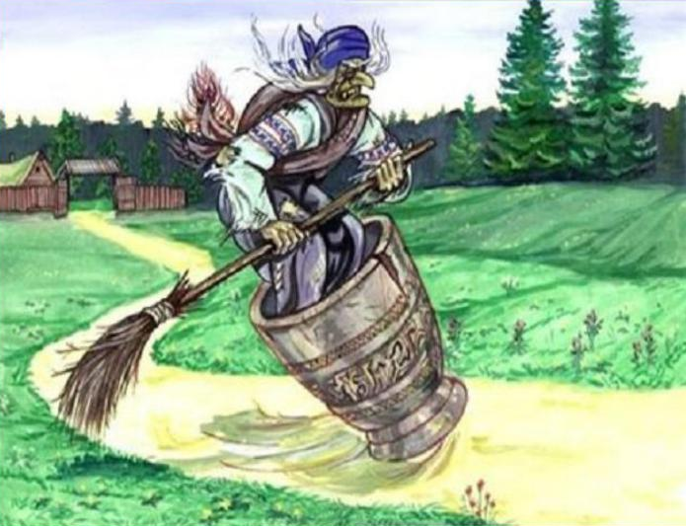
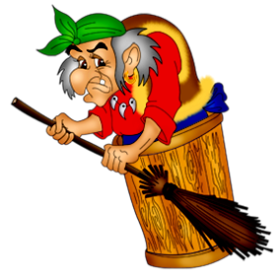
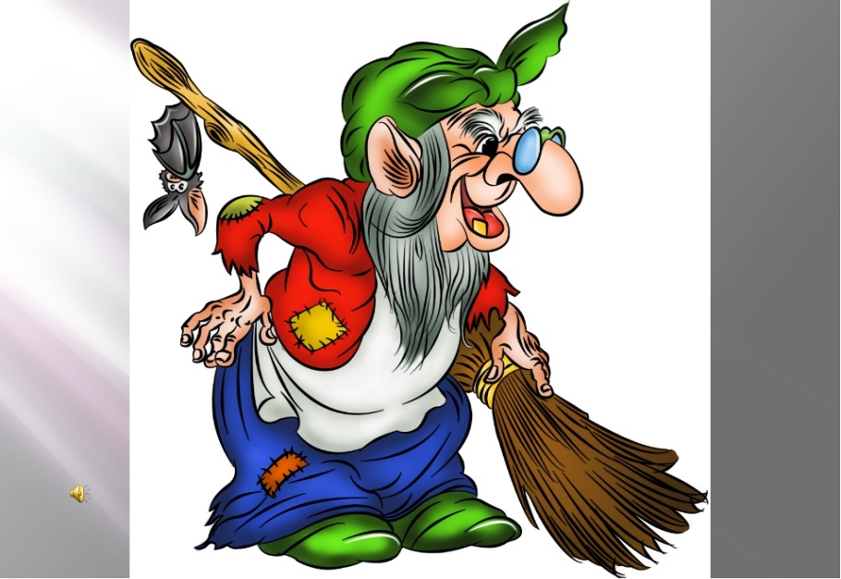
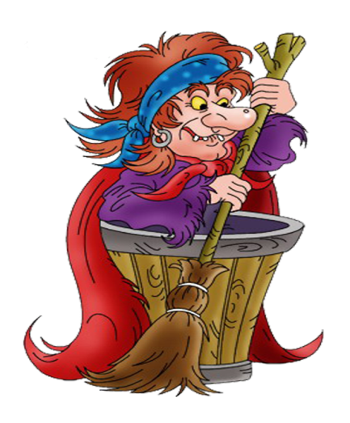
Ребята, как вы думаете,
какая из них наша Баба Яга?

Slide 4
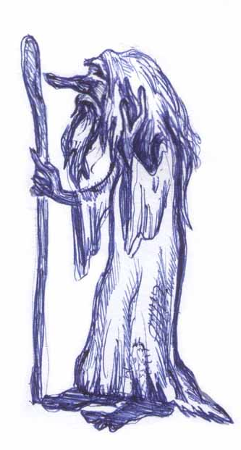
ВНИМАНИЕ РОЗЫСК!
Имя: Леший
Должность: дух леса
Возраст: десять тысяч лет
Рост: по желанию может измеряться от «выше всех деревьев» до «ниже листика травы»
Характер деятельности: хозяин леса. Все звери и птицы в его ведении и повинуются ему беспрекословно
Особые приметы: умеет хохотать, аукаться, свистеть и плакать как люди, подражает голосам птиц и зверей
Опасность для человека: Леший способен завести человека, собирающего грибы или ягоды, в глухие дебри, из которых тот долго не может выбраться
Противоядие: чтобы спастись от Лешего, человек должен 2 раза попрыгать на правой ноге, потом 3 раза попрыгать на левой ноге, потом 1 раз прыгнуть на правой ноге и присесть. Леший пугается и не трогает такого человека.

Slide 5
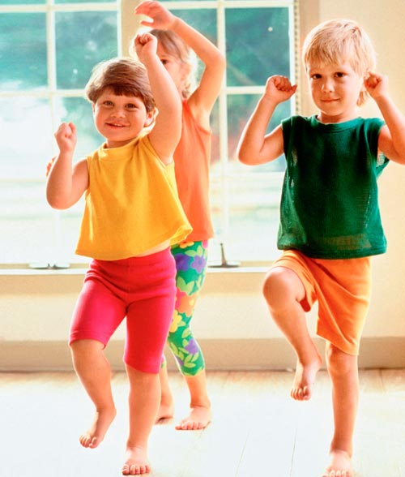
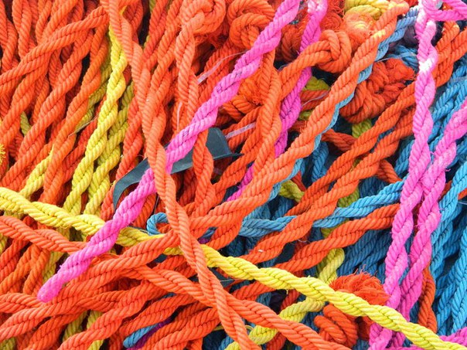
Прежде чем подойти к Лешему…
Что нам подарил Леший?
Кудель — очищенное
от костры волокно льна, конопли или шерсть, приготовленные для прядения.
Ребята, помните что надо делать, чтобы Леший испугался?

Slide 6

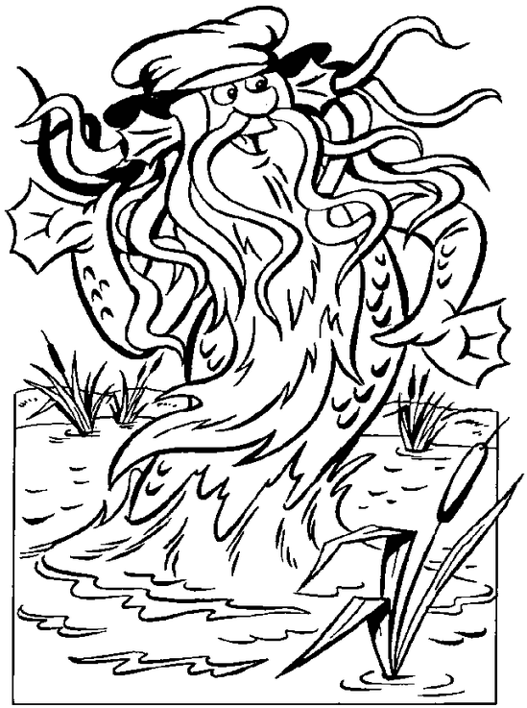
ВНИМАНИЕ РОЗЫСК!
Имя: Водяной
Должность: владыка вод (болот, озер, рек)
Возраст: при рождении месяца он молод и с зеленой бородой, на ущербе – старик с седой растительностью на лице
Рост: неизвестно
Характер деятельности: обитает в водоворотах рек, в омутах или болотах
Особые приметы: при дневном свете водяной скрывается в глубине вод, а ночном сумраке выплывает на поверхность в образе то замшелого бревна, то крупной рыбы, а то и в своем истинном виде
Опасность для человека: в своей родной стихии водяной неодолим, а на земле его сила слабеет. Заманивает человека в воду и топит его, может подарить рыбакам богатый улов или разогнать всю рыбу и порвать сети
Противоядие: рыбаки делают Водяному подарок: бросают в воду хлеб. Также рыбаки выпускают обратно в воду первую пойманную рыбу.

Slide 7
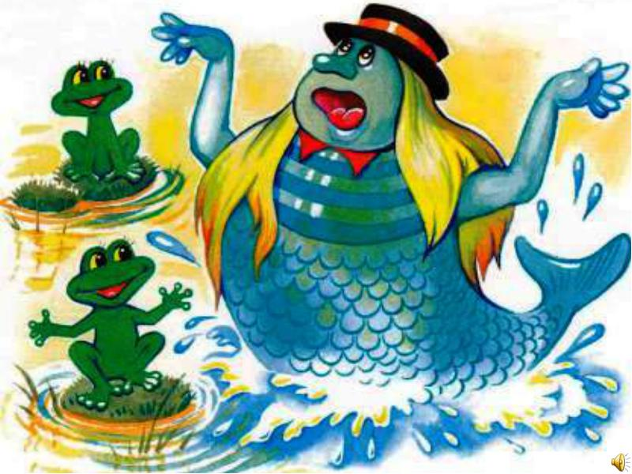
Подарок для Водяного
Песенка Водяного
Я Водяной, я Водяной,
Поговорил бы кто со мной.
А то мои подружки -
Пиявки, да лягушки
(фу какая гадость!)
Эх, жизнь моя жестянка!!!
А ну ее в болото!
Живу я как поганка
А мне летать,
А мне летать,
А мне летать охота!!
Я Водяной, я - Водяной!
Никто не водится со мной.
Внутри меня водица,
Ну что со мной водиться?
В подарок от водяного – помело: пук мочала, тряпья, ветоши,
хвороста или связка прутьев, насаженные на палку

Slide 8
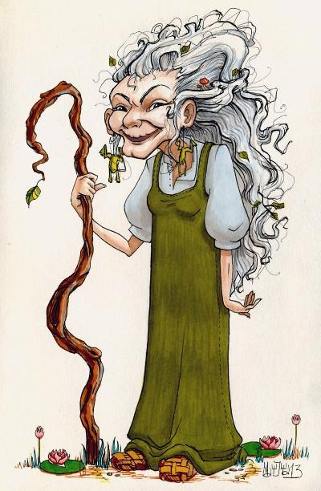
ВНИМАНИЕ РОЗЫСК!
Имя: Кикимора
Должность: злой дух дома
Возраст: не определён
Рост: не определён
Место жительства: крестьянская изба, печка
Место работы: изба
Характер деятельности: вредитель
Особые приметы: на вид тоненькая, маленькая, голова с наперсточек, а туловище не толще соломинки
Опасность для человека: выходит по ночам, чтобы проказить с веретенами, прялкой, вязаньем, начатой пряжей. Перепутает нитки, порвёт пряжу, скомкает кудель, а потом уберётся за печку, чтобы и там стучать и скрипеть, пугая малых детей
Противоядие: люди верили и в то, что умелым хозяевам кикимора помогает, а вредит только ленивым и нерадивым.

Slide 9
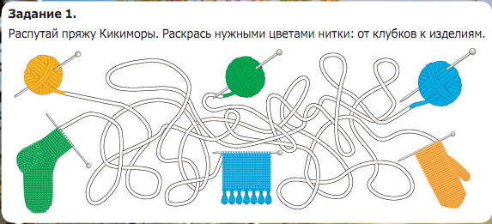
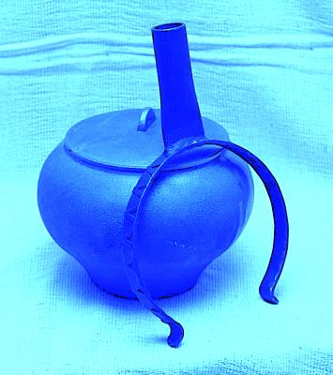
Ребята, распутайте пряжу для Кикиморы
Тому кто справился в подарок от Кикиморы – ухват.
Ухват - приспособление, представляющее собой длинную деревянную палку с металлической рогаткой на конце. Ухватом захватывали и ставили в русскую печь чугунки. Под каждый размер чугунка был свой ухват.

Slide 10
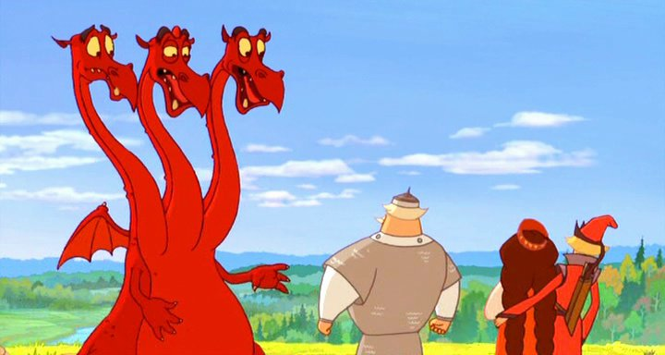
ВНИМАНИЕ РОЗЫСК!
Имя: Змей Горыныч
Должность: крылатый многоголовый змей Возраст: не определён
Рост: не определён
Место жительства: живёт то на Сорочинских горах, то в глубоких пещерах, где собраны у него несметные богатства Место работы: земля, горы, поля, леса Характер деятельности: вредитель
Особые приметы: огнедышащее чудовище с 3, 6, 9, а то и с 12 головами. Длинный хвост стрелой, когтистые лапы. Летает по воздуху
Опасность для человека: часто ворует красивых девушек, принцесс и другой честной люд
Противоядие: богатырская сила и смекалка.

Slide 11

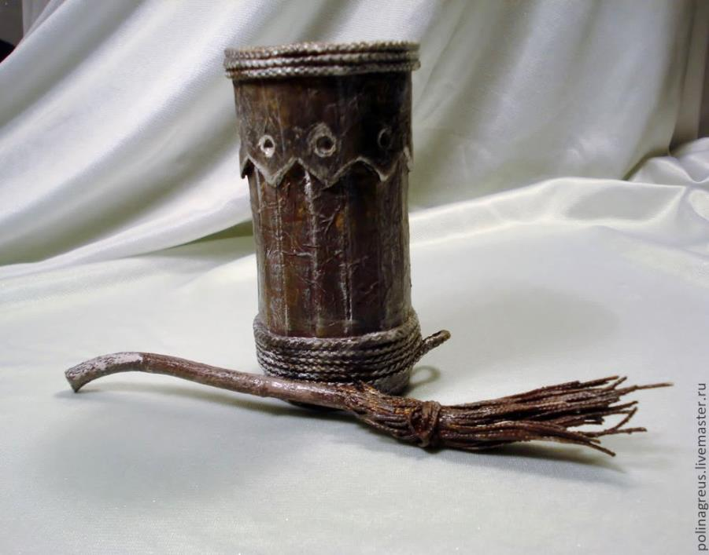
Задание на скорочтение
Из века в век переходят древние предания о Змее Горыныче. Как гласит сказание, изо рта его пламя пышет, из ушей дым столбом валит. Как взревет он зычным голосом — задрожит от змеиного рева лес-дубравушка, так, что листья с деревьев осыпаются. Бьет хвостом он по сырой земле — реки выплескиваются из берегов. От дыхания ядовитого сохнет трава-мурава, птицы замертво падают. Кажется, нет спасения от такого чудища грозного!
А наш Змей заслушался, как вы ему читали, что он сразу подобрел,
и подарил нам ступу!
Ступа — сосуд, в котором размалывают
или измельчают что-либо при помощи песта. А ещё Баба Яга в ней летает!

Slide 12
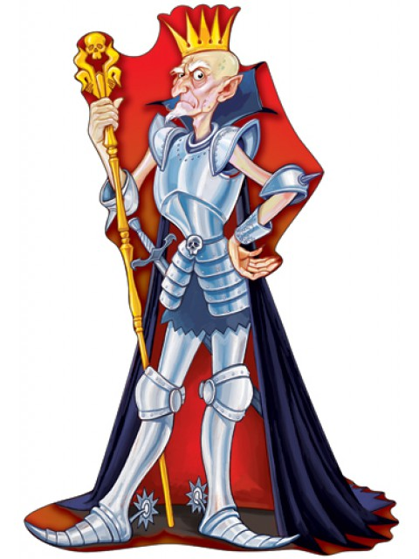
ВНИМАНИЕ РОЗЫСК!
Имя: Кощей Бессмертный
Должность: злой волшебник
Возраст: неизвестен. Смерть Кощея сокрыта так далеко, что его называют Бессмертным. Тщательно охраняет он тайну нахождения своей смерти
Рост: не определён
Место жительства: замок Кощея
Характер деятельности: сторожит подземное царство, где спрятаны бесчисленные сокровища и томятся в неволе пленники
Особые приметы: похожий на скелет (его имя происходит от слова кость)
Опасность для человека: может превратить в камень, в лягушку и т.д. Может сам превращаться в ворона
Противоядие: найти смерть.

Slide 13

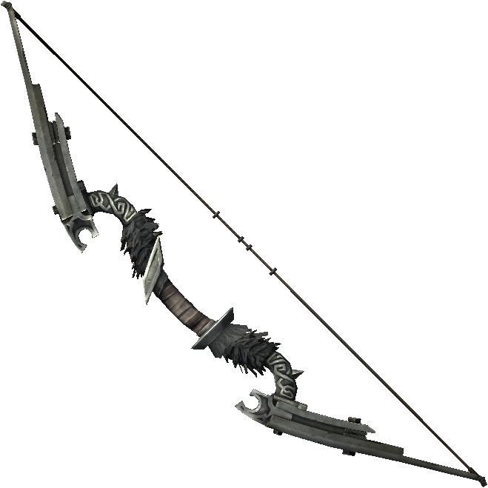
Найди смерть Кощея Бессмертного
Кощей испугался, что мы знаем о его смерти, и рассказал нам, где живёт Баба Яга!
И даже подарил подарок ― тетиву
для волшебного лука Бабы Яги!
Тетива — это эластичный шнур из волокон. Нужен для сгибания лука. Тетива соединяет два конца лука и служит для запуска стрелы!

Slide 14
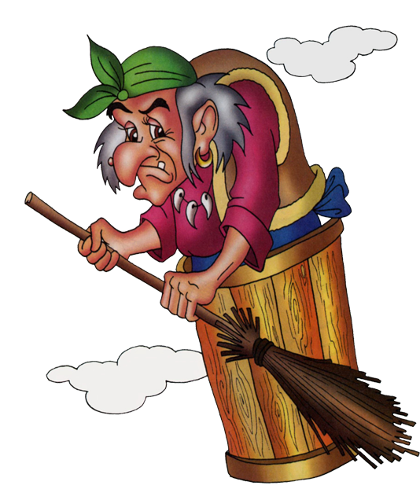
ВНИМАНИЕ РОЗЫСК!
Имя: Баба Яга
Должность:
лесная старуха-волшебница
Возраст: живёт в избушке на курьих ножках, которая стоит в дремучем лесу за огненной рекой и сама во все стороны поворачивается. Повинуются Бабе Яге все звери, но самые верные её слуги — чёрные коты, вороны и змеи
Место жительства: лес дремучий
Характер деятельности: ведьма
Особые приметы: одна нога как у скелета, длинный нос достает до подбородка. Летает верхом на метле, ухвате или в ступе, заметает свой след помелом
Опасность для человека: колдунья (варит всяческие зелья) и людоедка, она похищает детей и не прочь погубить случайно забредшего в её избушку путника
Противоядие: нет.

Slide 15
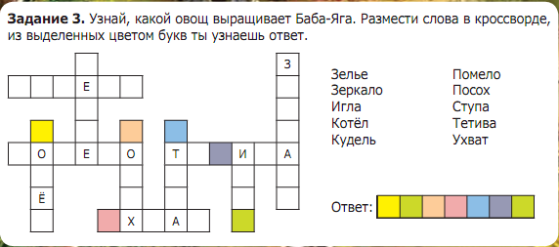
Задание от Бабы Яги:

Slide 16
Задание от Бабы Яги:
З
К У Д Л Ь
Е
Л
Р
К
Ь
П
С
К
П М Л
Е Т В
Т
С
У
Г
Л
О
П
Л
О
К А П У С Т А
Л
У В Т
А

Slide 17
Веселые загадки от Бабы Яги:
Я — богатый, всемогущий,
Очень стройный, страшно злющий,
Но я смерти не боюсь,
Угадайте, как зовусь?
Я красив, силён, могуч,
Я грознее грозных туч,
И умнее всех, нет слов, —
Много у меня голов.
Кощей Бессмертный
Змей Горыныч
Эта скатерть знаменита
Тем, что кормит их досыта,
Что сама собой она
Вкусных кушаний полна.
Гуси-лебеди летели,
Унести детей хотели.
Что за дерево стояло
И ребят от них скрывало?
Скатерть-самобранка
Яблоня
Сладкий яблок аромат
Заманил ту птицу в сад.
Перья светятся огнём,
И светло вокруг, как днём.
Как у Бабы у Яги
Нет совсем одной ноги,
Зато есть замечательный
Аппарат летательный.
Жар-птица
Ступа

Slide 18

Интерактивная игра
Вы молодцы, хорошо справились с заданием. Но Баба Яга приготовила вам ещё одно испытание. Она хочет проверить, как вы знаете сказки.
Нужно найти парные картинки

Slide 19
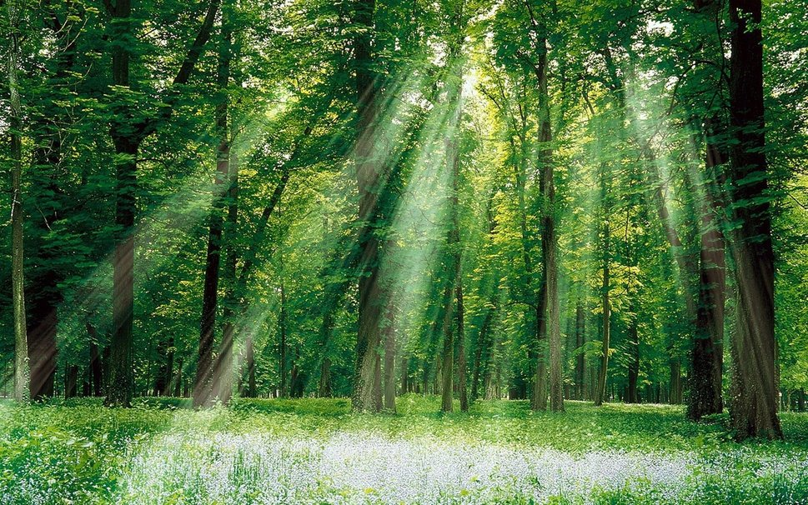
Спасибо
за внимание!

